Slide 1
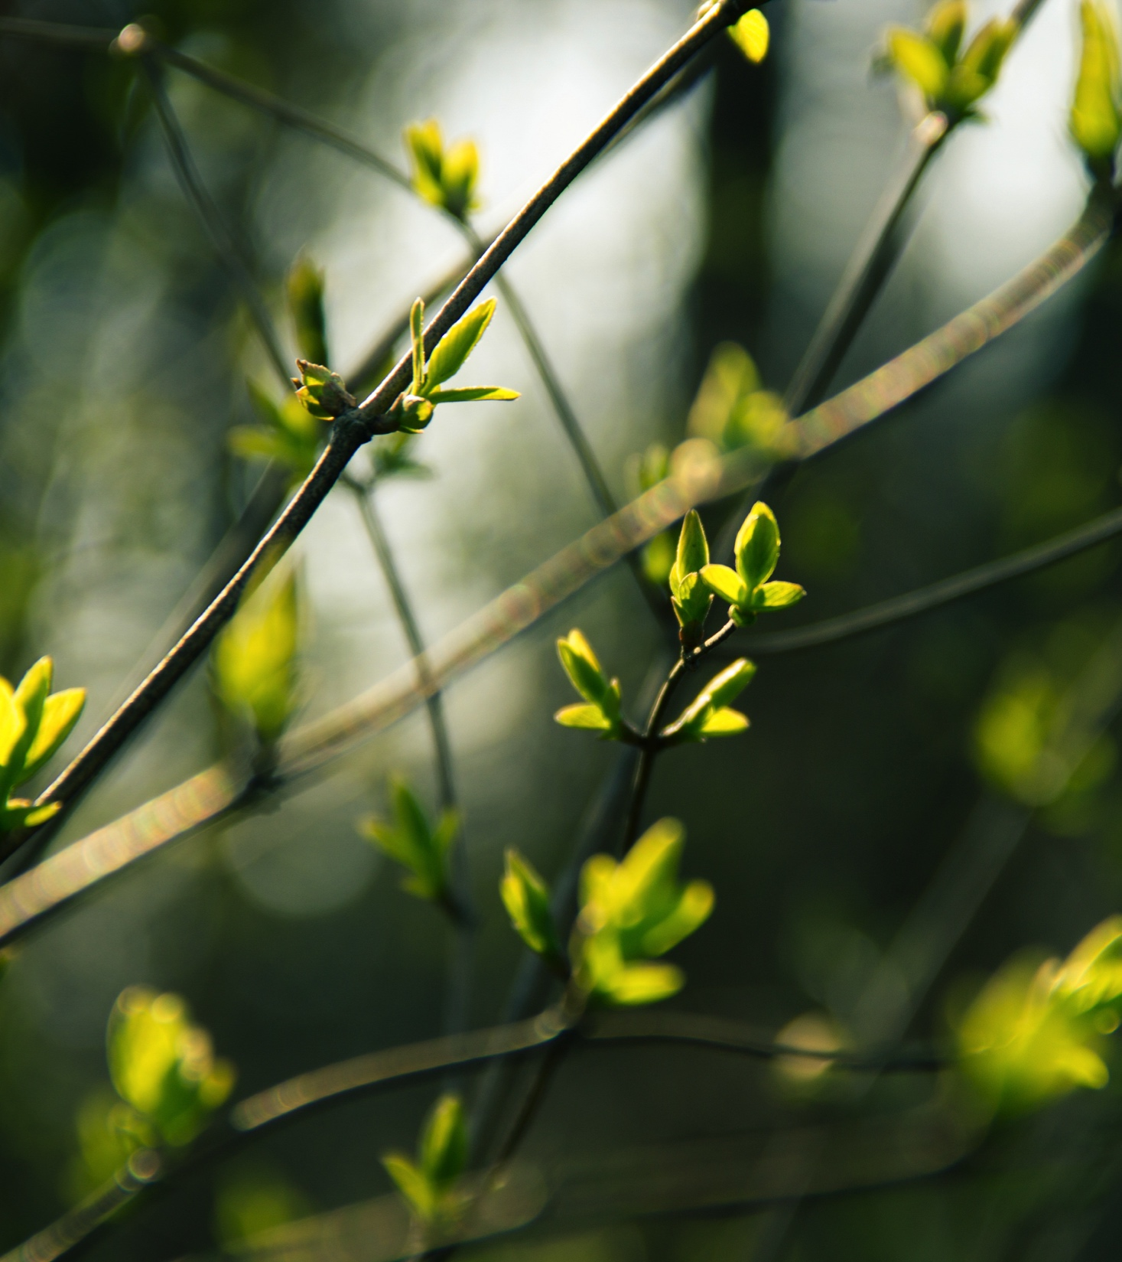
LAUDATO SI’ för församlingar
3 dagen fÖr
en ny bÖRJAN
Notes:
Idag/i den här sessionen gör vi en "omstart" i vårt förhållande till skapelseverket, till våra medmänniskor och vår Gud. Detta är dagen för en ny början. Det är tid för avgörande beslut om vad vi skall förändra i våra egna liv och i församlingens liv för att leva i överensstämmelse/harmoni med den underbara skapelse som Gud har lagt i våra händer.

Slide 2
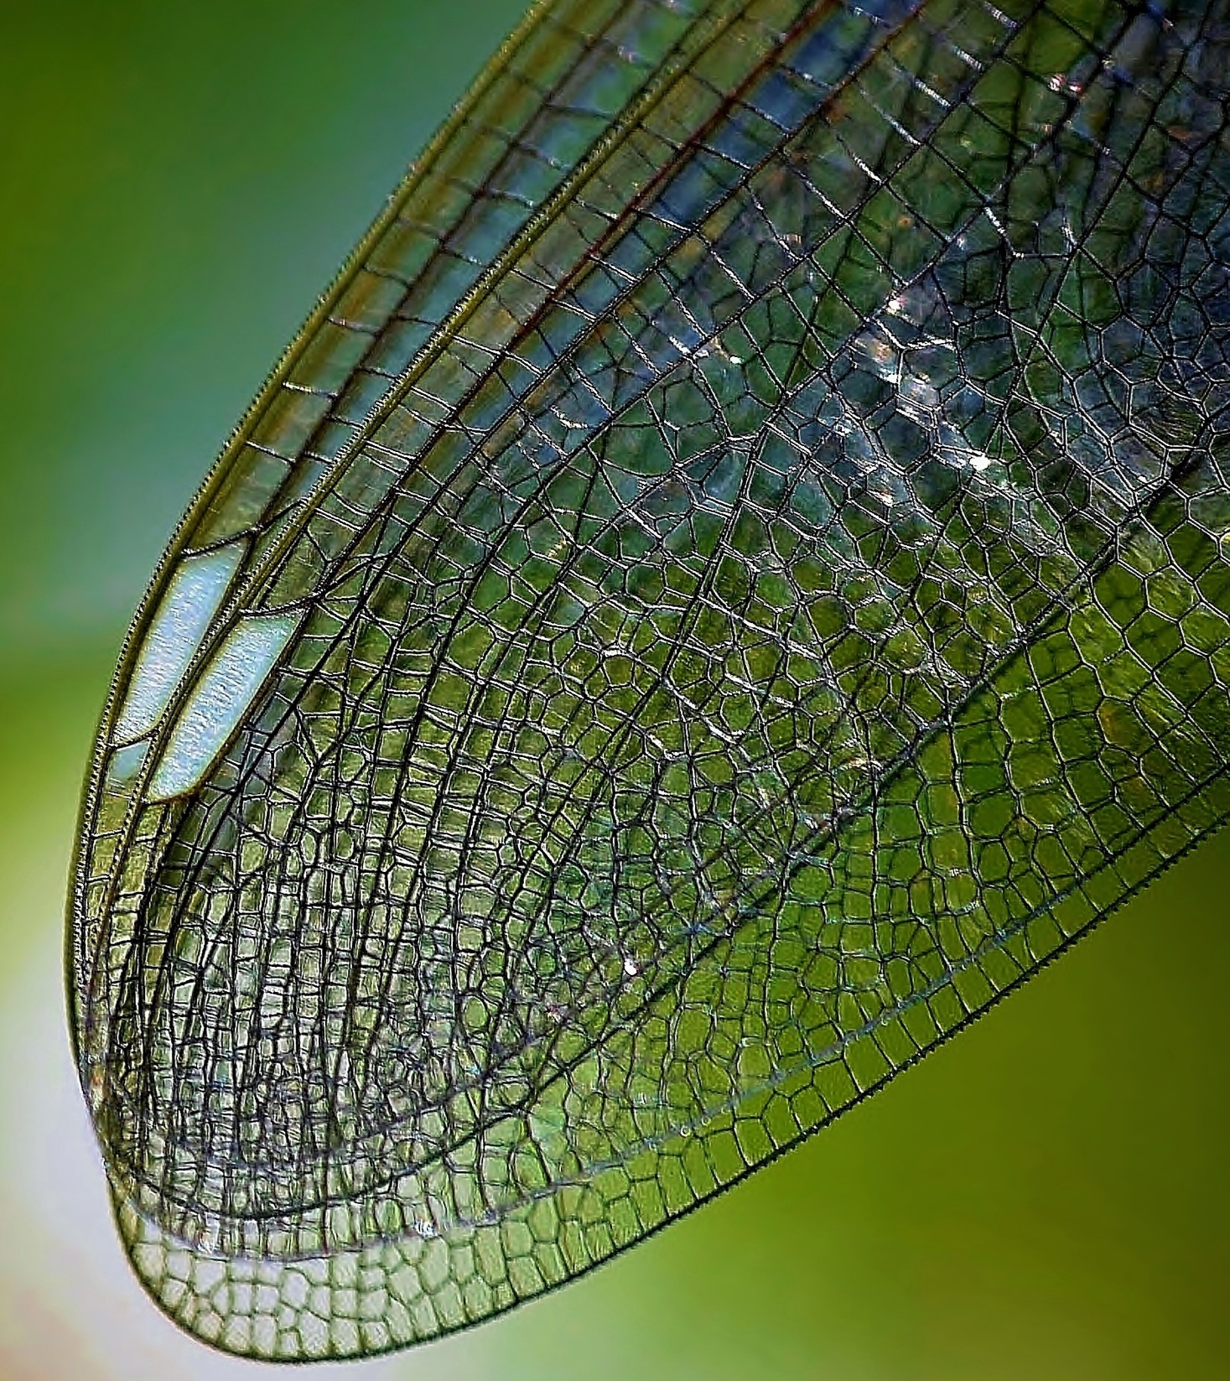
DAGEN FÖR EN NY BÖRJAN
GENOMGÅNG AV LAUDATO SI’S FEMTE OCH SJÄTTE KAPITEL
GRUPPARBETE: FÖRESATS OM EN NY BÖRJAN
TILLBEDJAN OCH LOVPRISNING
TID FÖR ATT SÄTTA UPP MÅL
Notes:
Detta är dagens program: Vi går igenom kapitel 5 och 6 i Laudato si'. Genom gruppdiskussioner lägger vi fram vi målsättningar för en bättre livsstil - andlig, medmänsklig och miljömässig. Vi tillber Gud, lyssnar på hans förnyande ord och lovprisar honom för hans stora verk, och vi avgör vilka specifika mål vi ska enas kring som församling för att främja en verklig och holistisk mänsklig ekologi med respekt för Gud som Skapare och Fader.

Slide 3
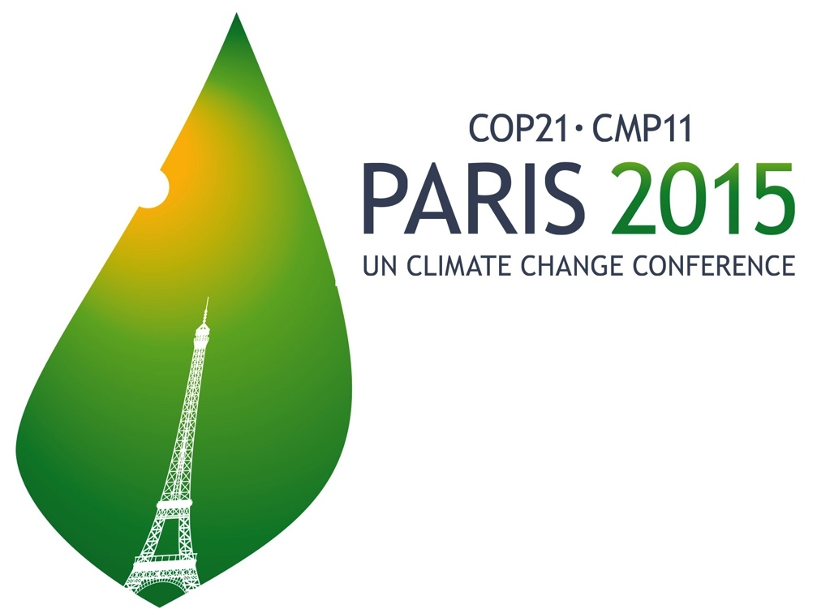


5: MODELLER FÖR STRATEGI
OCH HANDLING
Hoppingivande miljöengagemang sedan1950-tallet: En serie miljötoppmöten
Länder med mindre resurser får inte åläggas tunga förpliktelser på samma sätt som i-länderna
Delat, men differentierat ansvar: De som har tjänat på industrialiseringen måste ta ansvar för den miljöförstöring de åstadkommit
Notes:
I kapitel 5 ger Franciskus ett antal förslag på vad vi bör göra, internationellt, politiskt och i vardagen för att "hjälpa oss att undkomma den självdestruktionens spiralverkan som nu slukar oss" (LS 163). Han nämner de positiva resultaten från de internationella konferenser om miljö och klimat som har ägt rum under åren. (LS 166-169) Påven varnar emellertid för att vissa av strategierna för att minska miljöförstörande gasutsläpp kan ålägga oproportionerligt tunga skyldigheter för länder med mindre resurser jämfört med mer industrialiserade länder. Detta innebär en börda för de länder som är i störst behov av utveckling, och vi begår ytterligare en orättvisa mot dem under en täckmantel av att skydda miljön. Därför måste det delade ansvaret för att motverka de av människan skapade klimatförändringarna differentieras. (LS 170)
Eftersom det inte har funnits tillräcklig politisk vilja att åstadkomma effektiva avtal, anser Franciskus att vi måste betrakta världen som ett enda gemensamt projekt. Vi behöver en överenskommelse om ett regleringssystem för samtliga av våra "gemensamma globala angelägenheter". (LS 173-175)

Slide 4
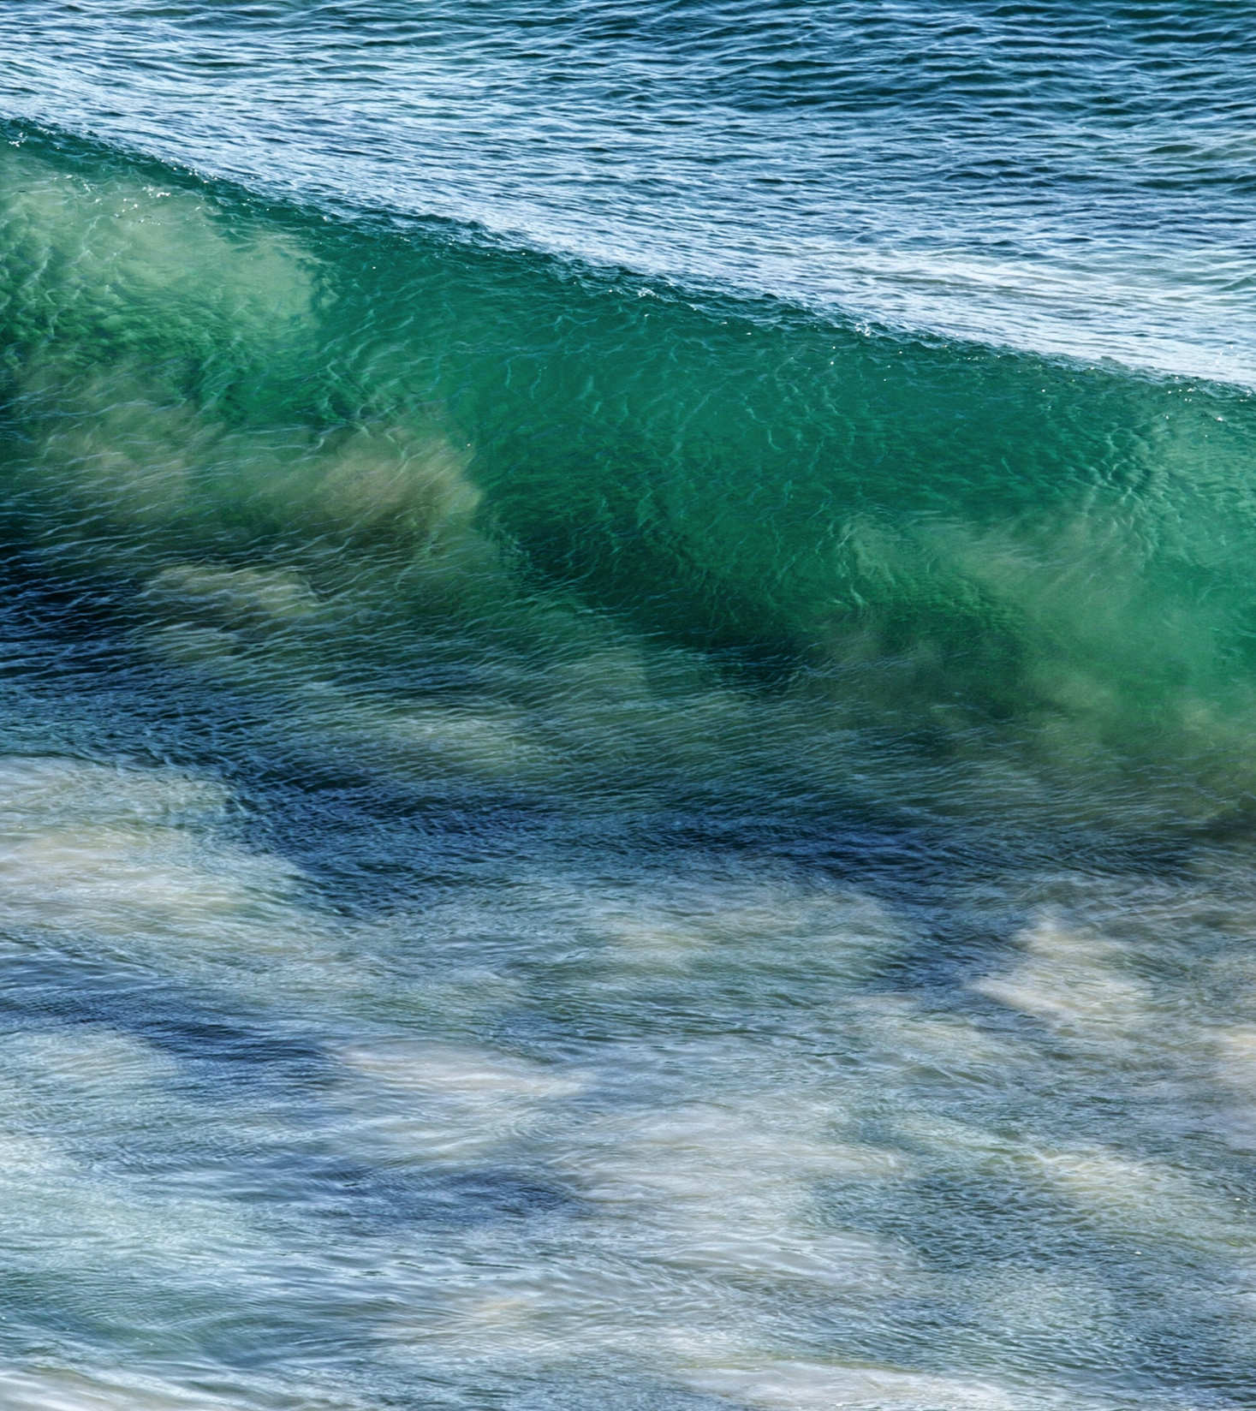




INTERNATIONELLT
Internationella avtal som tvångsimplementeras
En global myndighet som kan fördela förpliktelser och kontrollera att de efterföljs
System för styrning av globala nyttigheter – långsiktig agenda, “best practice”
Folklig press på myndigheter
Transparenta processer - bekämpa korruption
Notes:
Påve Franciskus påpekar att den enskilda nationalstaten ofta förlorar makt eftersom ekonomi och finans fungerar på överstatligt sätt. Vi måste därför utveckla starkare, välorganiserade institutioner som kan upprätthålla miljöavtal och förebygga miljöbrott begångna av mäktiga företag. Franciskus stöder Johannes XXIII:s och Benedikt XVI:s önskan om ett globalt politiskt organ som kan utöva denna funktion. (LS 175)
Eftersom miljökrisen är global måste vi hitta lösningar som försvarar alla länders intressen och inte bara fåtalets specifika intressen.
En rättspraxis har redan utvecklats för att minska företagens skadliga effekter, men det finns ett behov av en politisk och institutionell ram som främjar "best practice". Lokala grupper kan göra skillnad genom att satsa på kooperativ. Icke-statliga organisationer och aktionsgrupper kan sätta effektiv folklig press på politiska beslut. I allt detta arbete är höga mål och värden nödvändiga; en äkta och djup humanism. (LS 178-181)
Påven pekar på behovet av transparenta politiska processer och säger att vi måste fjärma oss från rent marknadstänkande och vinstbegär. (LS 182)

Slide 5
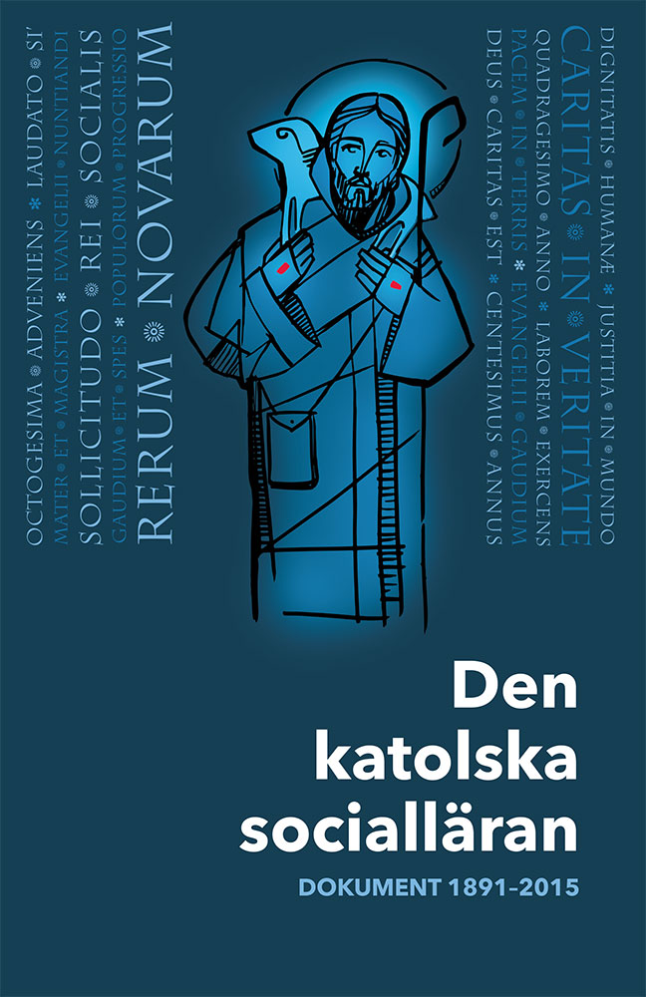
POLITIK OCH EKONOMI I DIALOG: FÖRNYA MÄNNISKAN
Avvisa den «magiska» synen på marknaden
Acceptera minskad tillväxt i några delar av världen för att åstadkomma en sund tillväxt i andra områden
Omdefiniera vad «framsteg» är
Tillämpa subsidiaritetsprincipen – att ta beslut på lägsta möjliga nivå
Notes:
I avsnitt IV, Politik och ekonomi i dialog för mänskligt förverkligande, presenterar påve Franciskus en verklig uppgörelse med negativa finanskrafter och ensidigt marknadstänkande.
Han säger: Politiken bör inte vara underställd ekonomin, inte heller bör ekonomin vara underställd diktaten från ett effektivitetsdrivet teknokratvälde. Sett med utgångspunkt från det gemensamma goda finns det idag ett överhängande behov av att politik och ekonomi går i öppen dialog för att stå i livets tjänst, i synnerhet det mänskliga livets. Banker bör inte räddas till varje pris, medan folket måste bära kostnaderna. Finanskrisen 2007–08 erbjöd ett tillfälle för att utveckla en ny ekonomi, mer uppmärksam på etiska principer, men den fortsatte som förut. (LS 189)
Vi måste komma ihåg, säger påve Franciskus, att miljön är en av de tillgångar som marknadsmekanismerna inte på ett tillfredsställande sätt kan skydda eller främja (jfr Kompendium av kyrkans sociallära, 470.) Vi kan inte fortsätta att tro att marknaden på ett närmast "magiskt" vis kan lösa dessa problem helt enkelt genom att öka vinsten för företag eller individer. Här blir påven nära nog sarkastisk i sin kritik: "Är det realistiskt att hoppas att dessa som är besatta av att maximera förtjänsten kommer att ändra sig för att fundera över de miljöskador de kommer att lämna efter sig till kommande generationer?" (LS 190)
Påven menar att det är dags för oss att acceptera minskad tillväxt i vissa delar av världen för att förse andra områden med resurser för en sund utveckling. (LS 193) Vi måste helt enkelt omdefiniera vår förståelse av begreppet framsteg, säger han. (LS 194) Och det måste baseras på ett etiskt motiverat beteende, nämligen att de ekonomiska och sociala kostnaderna för att utnyttja gemensamma miljötillgångar öppet redovisas och helt och fullt bärs av dem som förorsakar dessa kostnader, inte som nu av andra folk eller kommande generationer, som redan påve Benedikt XVI varnade för. (LS 195)
Franciskus kräver respekt för det som kallas subsidiaritetsprincipen - att fatta beslut så nära som möjligt till dem som påverkas. (LS 196)

Slide 6
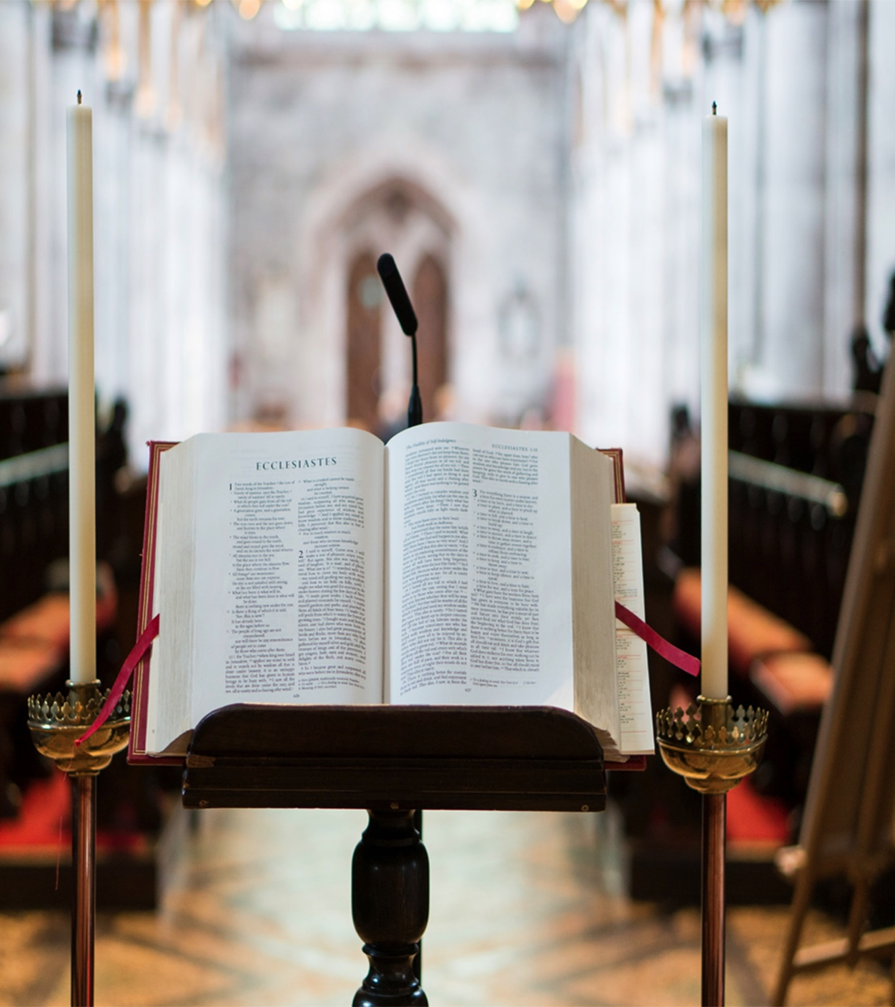
RELIGIONERNA I DIALOG MED VETENSKAPERNA
Religiösa texter från alla tider kan ha ett budskap till alla epoker, motivera och öppna nya horisonter
Kan inte avvisas bara av det skäl att de tillkommit i en religiös kontext
Etiska principer är allmängiltiga oavsett språkbruk, även ett religiöst
Flertalet av jordens befolkning är troende – en religionsdialog bör upprättas för att skydda naturen, försvara de fattiga, skapa respekt och broderskap
Notes:
Påve Franciskus ser ett särskilt värde i att religionerna bidrar till att lösa miljökrisen, eftersom de bygger på grundläggande etiska principer som alla kan förstå (LS 199).
Vi måste tillämpa de etiska principer som finns i religionerna - de är allmängiltiga oavsett språkligt uttryck. Under alla omständigheter måste vi troende leva i enlighet med vår tro och inte bestrida den med våra handlingar. Vi måste acceptera Guds nåd och använda kärlek, rättvisa och fred som kompass. Majoriteten av planetens befolkning kallar sig troende. Det borde leda till att religionerna talar med varandra om att skydda naturen, försvara de fattiga och bygga ett nätverk av ömsesidig respekt och broderskap. (LS 201)

Slide 7
6 EKOLOGISK UTBILDNING OCH ANDLIGHET
«Många kursändringar är nödvändiga men framför allt är det vi människor som behöver förändras.»
LS 202
Notes:
Kapitel 6 handlar om att ändra kurs. "Många kursändringar är nödvändiga", säger påven, "men framför allt är det vi människor som behöver förändras."
I detta kapitel presenterar påven ett antal förslag på hur vi människor kan lära oss den andliga vägen till mänsklig ekologi.
Påven påpekar att vi saknar medvetenhet om vårt gemensamma ursprung, om vår ömsesidiga tillhörighet och om en framtid som ska delas av alla. När denna förståelse en dag kommer till oss kommer vi att kunna utveckla nya övertygelser, attityder och levnadsformer.
Det är skälet till att vi har en omfattande inlärningsprocess framför oss - kulturellt, andligt och kunskapsmässigt. (LS 202)

Slide 8
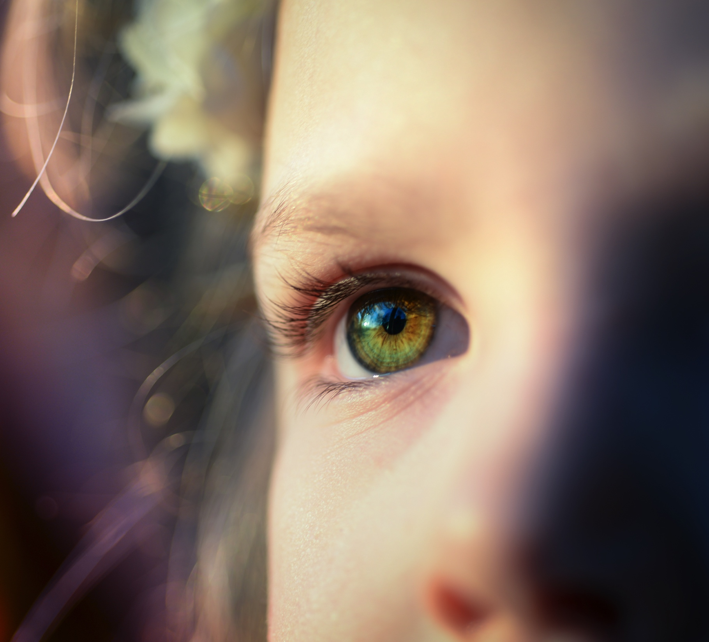
NY LIVSSTIL
Stå emot konsumtionshets och girighet
Betrakta oss själva med en ärlig blick och hitta vägar till verklig frihet
Gå utanför oss själva för att möta den andre
Övervinna självupptagenhet och individualism
Notes:
Vi fångas snabbt i tvångsmässiga konsumtionsmönster eftersom vi får höra att det är rätt och rimligt att alltid få mer av allt. Människor tror att de är fria så länge de är fria att konsumera. Men de verkligt fria är den minoritet som utövar ekonomisk och finansiell makt. Så länge människor fångas av en rent konsumtionsinriktad livsstil kan detta leda till våld och förstörelse. (LS 203-205)
Men, säger påve Franciskus i punkt 205: Ännu är inte allt förlorat. Människor är visserligen kapabla att göra det värsta men har också förmåga att resa sig över sig själva, att åter välja det goda och börja om på nytt. Vi kan ärligt betrakta oss själva och erkänna vår egen djupa otillfredsställelse och ge oss ut på den verkliga frihetens väg. Inget system kan helt och fullt undertrycka vår öppenhet för det goda som verkar djupt i våra hjärtan. Vi får aldrig glömma denna värdighet. Ingen har rätten att ta den ifrån oss (LS 205)
Vi måste påbörja en ny livsstil som kan utöva hälsosamma påtryckningar på dem som utövar politisk, ekonomisk och social makt. Vi måste befria oss från konsumtion, självcentrering och individualism.
Vi kan alltid på nytt lämna vårt eget jag för att möta den andre. Det handlar om att övervinna oss själva, vår egen självcentrering och individualism och i stället vårda oss om våra bröder och systrar. Då kan vi också bedöma effekterna av alla våra val och handlingar på världen omkring oss.

Slide 9
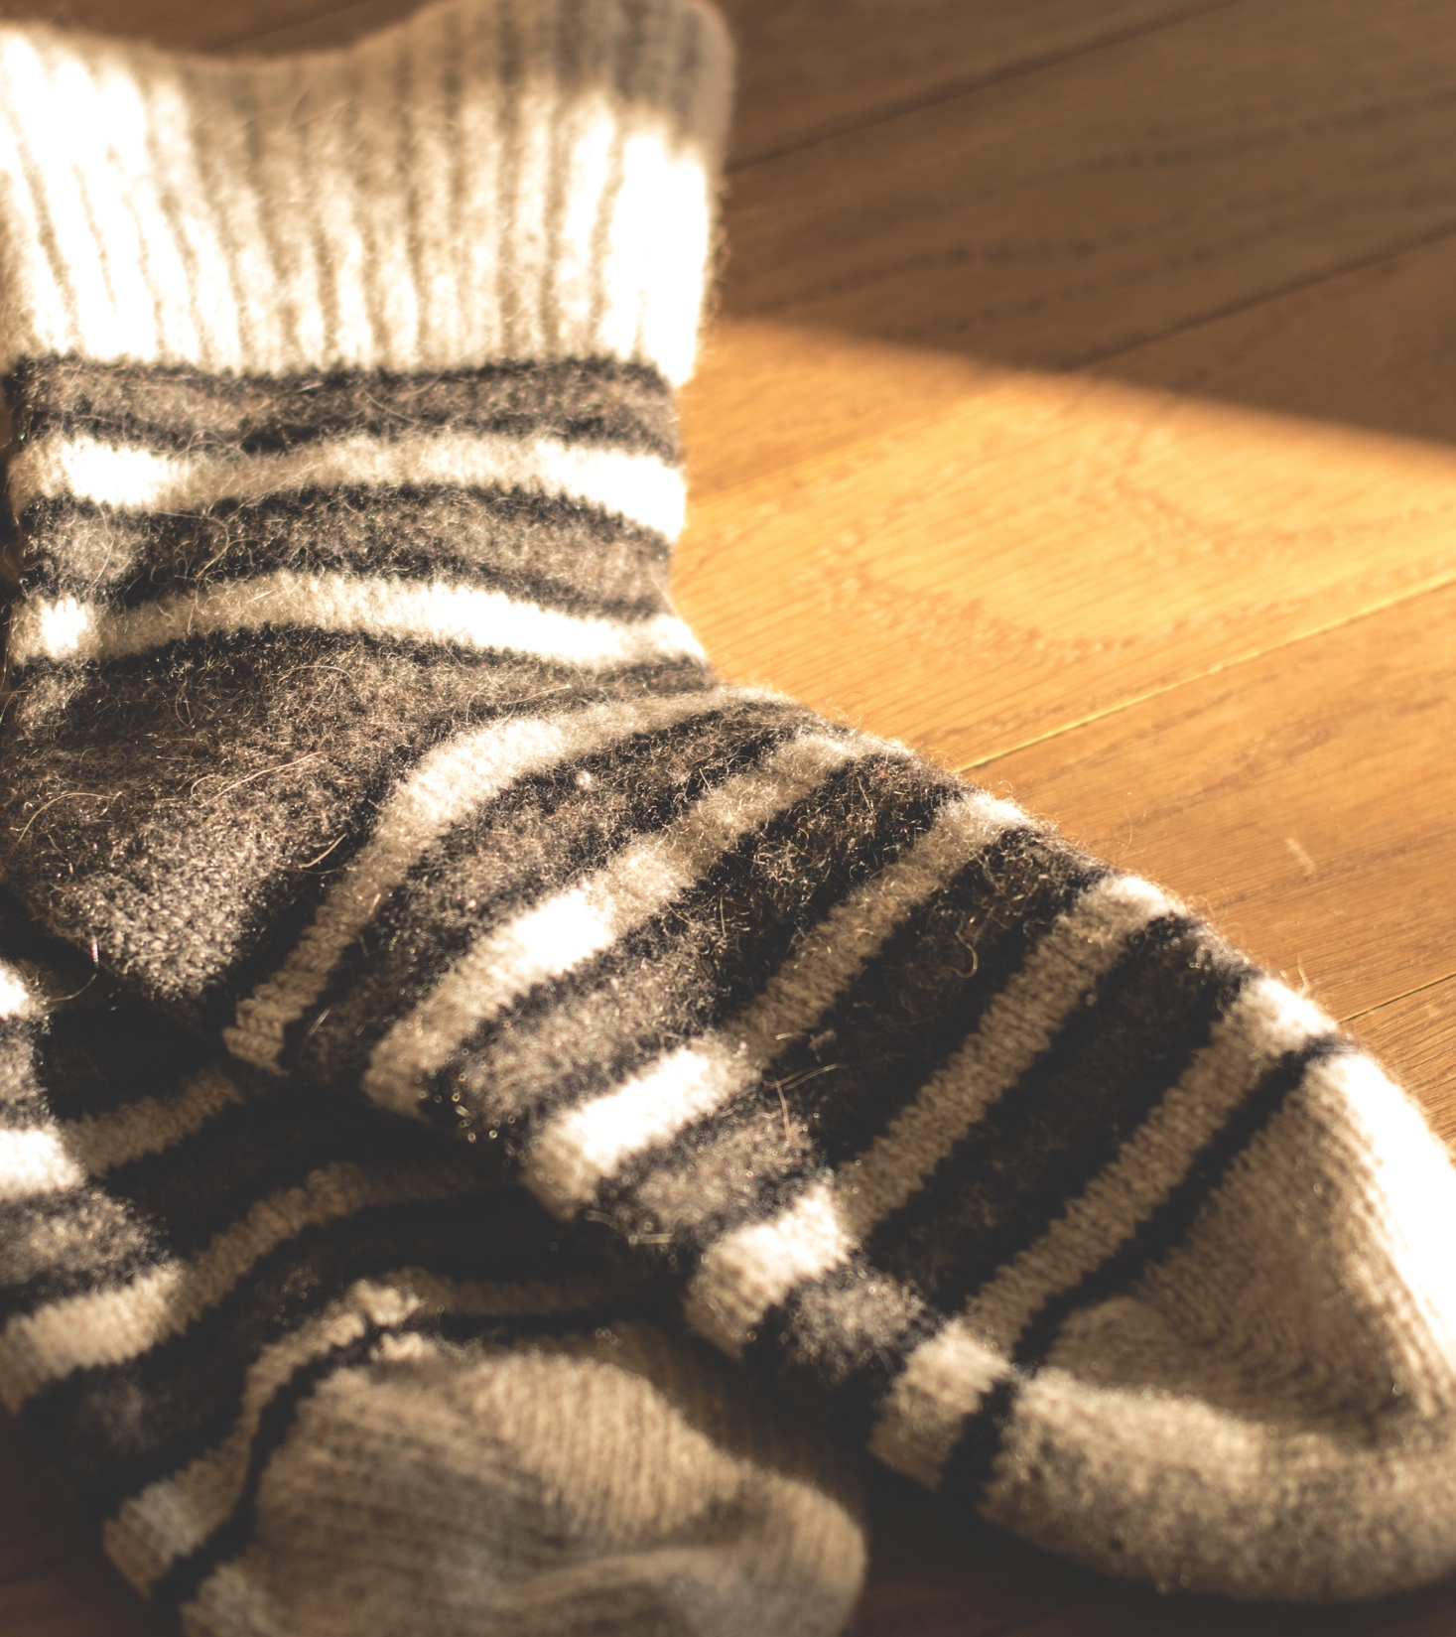
ODLA NYA VANOR
En miljöutbildning som inte bara ger vetenskaplig informasjon, utan också återupprättar en inre balans:
  med sig själv
  solidaritet med andra
  med allt levande
  i förhållande till Gud
Sunda dygder,
små, dagliga handlingar:
  minska på värmen
  släck lampor
  använd mindre vatten, plast, papper
  sortera avfall, återvinn…
Notes:
Medvetenheten om allvaret i dagens kulturella och ekologiska kris måste ta sig uttryck i nya vanor. (LS 209)
Vi måste åter odla de goda dygderna: nykterhet, ödmjukhet, enkelhet, balans, att vara där för varandra och tacka Gud. Miljöutbildning handlar inte bara om att göra oss medvetna om marknadsmekanismer, tron på gränslösa framsteg, konsumtionsdrivna samhällen. Den försöker också återställa olika nivåer av ekologisk jämvikt: inre jämvikt, solidaritet med andra, den naturlig jämvikten med alla levande varelser och den andliga med Gud (LS 210). Miljöutbildningen borde förbereda oss på detta språng med hänsyn till det mysterium som ger en ekologisk etik dess djupaste mening. Här behöver vi lärare som kan utveckla utbildningsvägar till en ekologisk etik som hjälper oss att verkligen växa i solidaritet, ansvar och inkännande omvårdnad. (Jfr LS 210)
Lagar och förordningar är inte tillräckligt för att åstadkomma varaktiga skillnader, personliga förändringar. Endast genom att iaktta sunda dygder är ett oegennyttigt ekologiskt ansvarstagande möjligt. Vi behöver uppmanas till det miljöansvar som främjar de åtgärder som omedelbart påverkar miljön. Alla småsaker som att sänka värmen och klä sig varmt, stänga av onödig belysning, minska konsumtionen av vatten, plast och papper, att sortera skräp och återanvända begagnade saker ...
Familjen är den centrala plats där livet - Guds gåva - kan tas emot och försvaras mot de attacker den utsätts för. Mot dödens kultur står familjen som hjärtat i livets kultur.

Slide 10

EKOLOGISK OMVÄNDELSE
Förslag til en kristen, ekologisk andlighet
Evangeliet: Konsekvenser för hur vi tänker, känner, lever
Upptäck vår tros mystik, rikedomen i enheten mellan ande och kropp/natur/verkligheten
Omvändelse: Erkänna brister, synder, laster och underlåtelser – känna djup ånger, förändring inifrån
En hjärtats förändring, en gemenskapens omvändelse
Notes:
Påve Franciskus presenterar nu några förslag till hur vi kristna kan utöva en ekologisk andlighet med rötter i vår tro, eftersom undervisning utifrån evangeliet får omedelbara konsekvenser för vårt sätt att tänka, känna och leva. (LS 216)
"Om det är sant att 'de yttre öknarna i världen växer därför att de inre öknarna har blivit så vidsträckta' (som påve Benedikt XVI sade under sitt första tal 2005), är den ekologiska krisen också en uppmaning till en djup inre omvandling ... Att förverkliga vår kallelse att skydda Guds verk är en oumbärlig del av ett dygdigt leverne, det är inte en valfri eller underordnad aspekt av vår kristna erfarenhet.”(LS 217)
Påve Franciskus framhåller den helige Franciskus av Assisi som en förebild när det gäller att förstå att en hälsosam relation med skapelsen är en aspekt av av människans fullständiga omvändelse, som innefattar erkännandet av egna misstag, synder, brister och misslyckanden, något som leder till uppriktig ånger och längtan efter förändring. »Vi måste försonas med skapelsen: För att nå fram till en sådan försoning måste vi granska våra liv och se hur vi har skadat Guds skapelse genom våra handlingar och vår underlåtenhet att agera. Vi måste nå fram till en omvändelse eller en hjärtats förvandling (LS 218)
Franciskus betonar att det inte räcker att vi individuellt genomgår en sådan omvändelse. Hela samhället måste genomgå en ekologisk omvandling för att vi ska lyckas åstadkomma varaktig förändring. (LS 219)
Just detta är vad dessa tre dagar av förnyelse försöker uppnå.

Slide 11
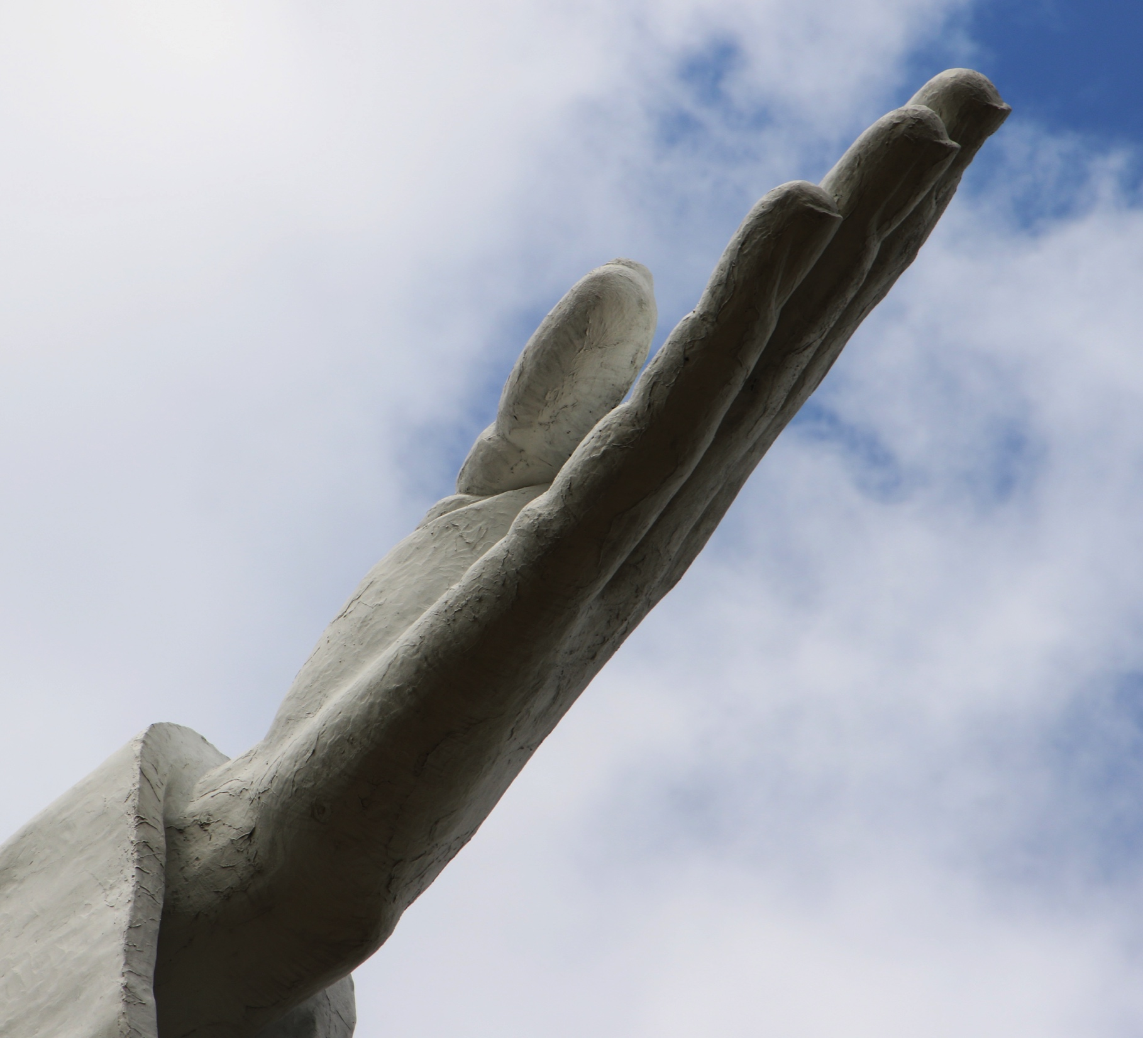
Tacksamhet
Inse: Fadern har skänkt oss världen av kärlek.
Förstå: Vi är kallade att ge utan att hoppas på att få igen. Vi hör samman.
Ge: Offra oss till Gud “som ett levande och heligt offer”.
Notes:
En sådan samhällelig omvandling förutsätter att vi är öppna för olika förhållningssätt:
För det andra tacksamhet och erkännande av att världen är en gåva till oss från Fadern, given fritt, av ren kärlek.
För det tredje att vi är kallade att inte vänta oss belöningar. Kristendomen kännetecknas av gratisprincipen: "När du ger allmosor, låt då inte vänstra handen veta vad den högra gör (...) Då skall din fader, som ser i det fördolda, belöna dig." (Matteus 6:3-4).
Vidare är vi alla förbundna med alla andra varelser genom Faderns skaparaktivitet. Tillsammans utgör vi ett unikt universellt sammanhang.
Slutligen att vi genom bruk av de förmågor som Gud har gett oss med kreativitet och entusiasm frambär oss själva till Gud ”som ett levande och heligt offer som behagar Gud (Rom 12:1). (LS 220)

Slide 12
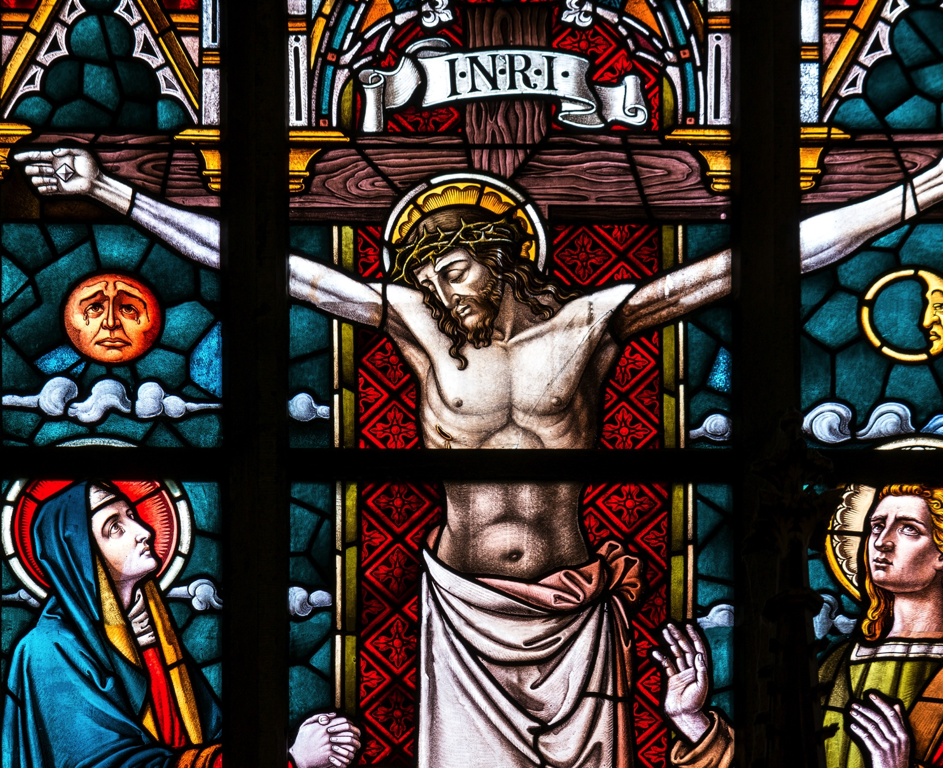
Tron är nyckeln till en ekologisk omvändelse
Varje skapad varelse återspeglar något av Gud
Kristus har tagit den materiella världen på sig
Den Uppståndne bor i varje skapad varelses innersta och omsluter den med sin kärlek
«Säljs inte fem sparvar för två kopparslantar? Men ingen av dem är glömd av Gud.» (Luk 12:6)
Notes:
Genom vår tro kan vi förstå den djupare betydelsen av att våga genomgå omvändelse. Vi måste vara medvetna om att varje varelse återspeglar något av Gud och har ett budskap som kan lära oss något.
Vi har lärt att Kristus har tagit på sig den materiella världen, och nu, som uppstånden, är intimt närvarande i det innersta av hela skapelsen, omsluter den med sin kärlek och genomsyrar den med sitt ljus.
När vi förstår att Gud har skapat världen och skrivit in ordning och dynamik i den, hur är det längre möjligt att skada den?
När vi tar in allt detta och tillåter kraften och ljuset i den nåd som vi fått att också vara synliga i vårt förhållande till andra varelser och till världen runtomkring oss, då kan vi bidra till att upprätthålla det underbara syskonskap med hela skapelsen, som den helige Franciskus av Assisi gav ett så lysande exempel på. (LS 221)

Slide 13
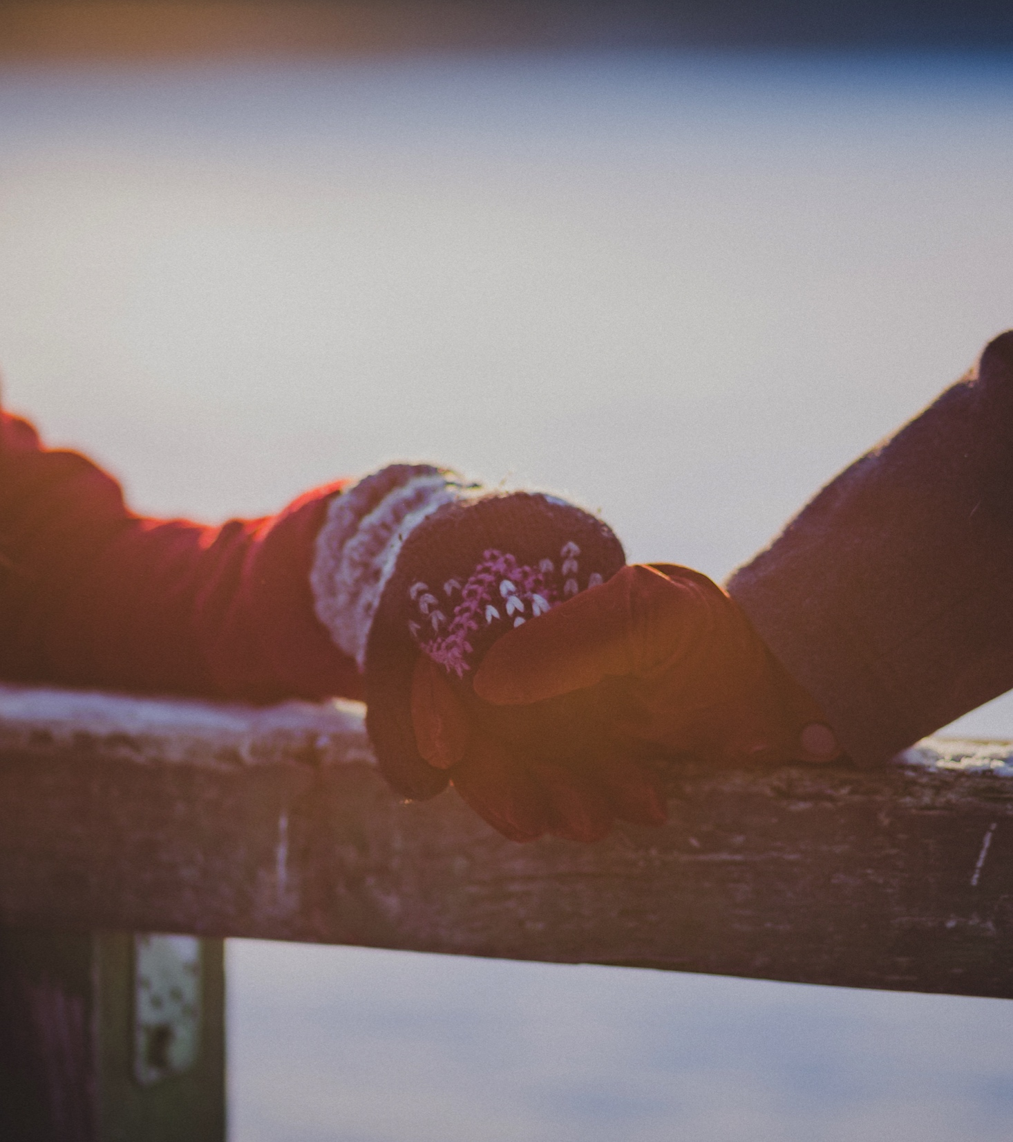
Glädje och fred
– ett hjärtats förhållningssätt
En profetisk och kontemplativ livsstil utan behov av att konsumera – »Mindre är mer«
Ta tillbaka dygderna – särskilt nykterhet och ödmjukhet
Förmågan att vara helt och hållet närvarande för sin nästa
Tacksamhet, tacksägelse, bordsbön
Notes:
En kristen andlig tradition manar oss till ett profetiskt och kontemplativt levnadssätt - där vi betraktar och förundras över allt skapat och lever efter principen "less is more". Vi måste söka återfå förmågan att uppskatta de enskilda tingen och ögonblicken. Kristen andlighet uppmanar till långsam tillväxt och förmågan att nöja sig med lite. En återgång till enkelhet. (LS 222)
Påve Franciskus beklagar att de två dygderna nykterhet och ödmjukhet glöms bort i takt med att vi glömmer Gud. De är betydelsefulla för att vi ska närma oss skapelsen med respekt. (LS 224)
Vår inre fred – frid – är nära besläktad med omvårdnaden av skapelsen och det allmänna bästa. Det återspeglas i en balanserad livsstil, som, tillsammans med förmågan att förundras, leder oss till en djupare förståelse av livet. "En fullödig ekologi innebär att ta sig tid att återvinna en rofylld harmoni med skapelsen ... och att begrunda Skaparen som lever ibland oss och omger oss ..." (LS 225)
"Vi talar om den hjärtats inställning som närmar sig livet med klar uppmärksamhet, som förmår vara helt närvarande inför någon utan att tänka på vad som står på tur ..." Liksom Jesus alltid var helt närvarande för de människor han träffade. (LS 226)
Påve Franciskus erinrar också om den medvetna bordsbönen, bruket att tacka Gud före och efter måltiden. Bordsbönen är ett viktigt ögonblick som påminner oss om vårt beroende av Gud, påminner om dem som producerade födan och bekräftar vår solidaritet med nödlidande människor. (LS 227)

Slide 14
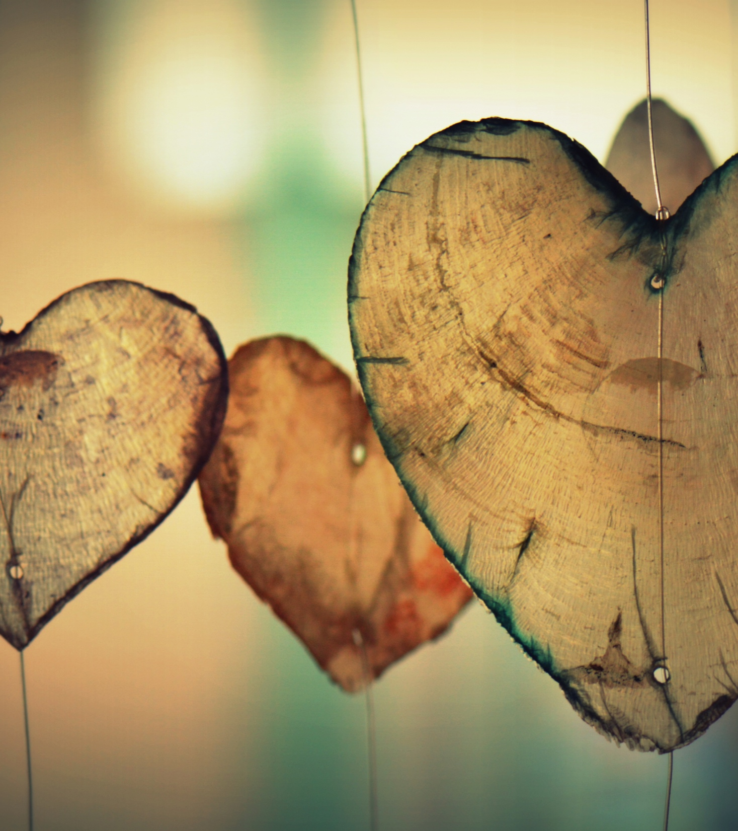
VI BEHÖVER VARANDRA!
Vi är bröder och systrar – och har ansvar för varandra
Återuppbygg etik, godhet,
tro och ärlighet
Kärlek i små tecken på ömsesidig omsorg
Bygga «Kärlekens civilisation» – en «omsorgens kultur»
Notes:
Omsorg om naturen är en del av en livsstil som innefattar förmågan att leva tillsammans i inbördes samband. Jesus påminde oss om att vi har Gud som vår gemensamme Fader och att detta gör oss till bröder och systrar. Syskonkärlek kan bara vara frivillig! (LS 228)
Vi måste återfå insikten om att vi behöver varandra, att vi har ett ömsesidigt ansvar för varandra och för världen och att godhet och anständighet är något värt. Vi har haft nog av omoral och vrångbilder av etik, godhet, tro och ärlighet. (LS 229)
Thérèse av Jesusbarnet (av Lisieux) rådde oss att slå in på den kärlekens lilla väg där man ska vara observant på varje vänligt ord, ett leende eller varje liten gest som kan utså frid och vänskap. (LS 230)
En kärlek som visar sig i små tecken på ömsesidig omsorg genomsyrar också samhället och politiken genom att främja det gemensamma goda. I detta sammanhang sätter kyrkan upp "kärlekens civilisation" som ett ideal för världen, den som påve Paulus VI förespråkade. Vi behöver en samhällelig kärlek som gör samhället mer mänskligt och genomsyrar all mänsklig aktivitet.
Den samhälleliga kärleken får oss att reflektera över hur vi kan stoppa miljöförstöringen och skapa en "omsorgens kultur" som genomsyrar hela samhället. (LS 231)

Slide 15
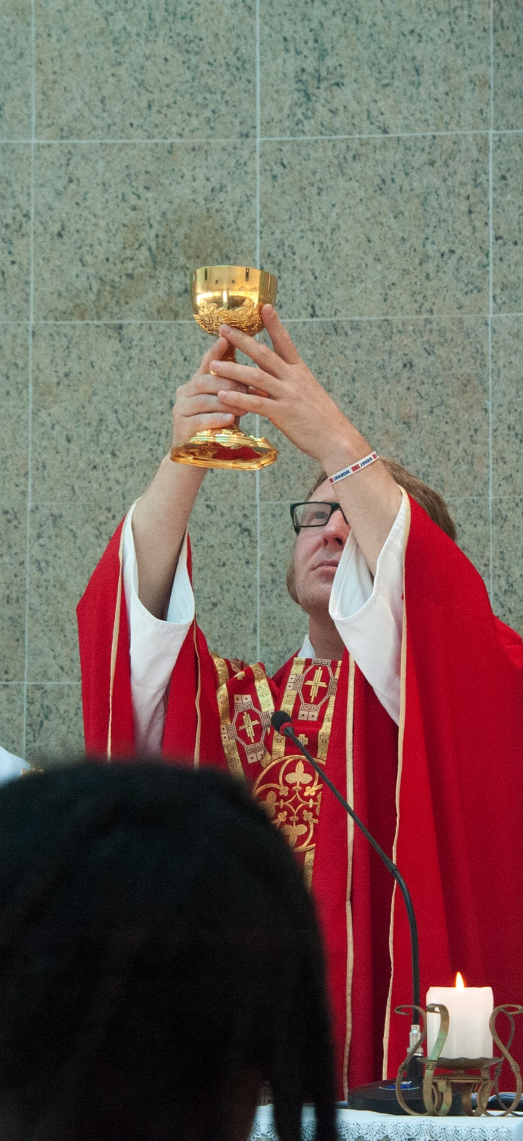
Sakramenten och vilodagen
I sakramenten används naturen av Gud för att förmedla övernaturligt iv
I eukaristin når skapelseverket sitt högsta uttryck
Eukaristin är universums levande centrum:
en kosmisk kärlekshandling
Eukaristin förenar himmel och jord
Söndagen helar vår relation till Gud,
oss själva, till andra och till världen
Notes:
Avsnitt VI, om sakramentala tecken och vilans högtidlighållande, är värt att läsa i sin helhet. Påve Franciskus inleder med att beskriva hur universum framträder i Gud och hur det idealiska är att försöka upptäcka Gud i alla ting och erfara Guds nåd i oss själva. (LS 233-5)
I sakramenten används naturen av Gud och förmedlar övernaturligt liv. Alla varelser i vårt materiella universum får för den kristne sin sanna innebörd i det inkarnerade Ordet, i "Herren Jesus, som själv antog kroppslig gestalt för att frälsa världen". (LS 235)
I eukaristin når allt skapat sin upphöjelse: Gud som har blivit människa utger sig själv som bröd för människorna. Eukaristin är därför universums levande centrum, från vilket kärlek och outsinligt liv flödar över. Tillsammans med den inkarnerade Sonen, som är närvarande i eukaristin, tackar hela kosmos Gud.
Eukaristen förenar himmel och jord. Den värld som frambringades genom Guds händer återvänder till honom i välsignad och odelad tillbedjan: i eukaristins bröd »sträcker sig skapelsen mot gudomliggörandet, mot den heliga bröllopsfesten, mot förenandet med Skaparen själv« (jfr Benedikt XVI:s predikan på Kristi kropps och blods högtid, 15 juni 2006). (LS 236)
För oss människor är söndagen ämnad att vara en dag då vår relation med Gud helas, liksom relationen med oss själva, med andra och med världen. Söndagen är den nya skapelsens "första dag", löftet om den skapade verklighetens slutgiltiga omgestaltning. Allt ska förnyas. Den förebådar också »människans eviga vila i Gud«. Guds lag förbjöd arbete på vilodagen för att djur och människor, särskilt de mest utsatta, skulle få vila. Vilodagen hjälper oss att förnya vår mottaglighet för andras rättigheter. (LS 237)

Slide 16
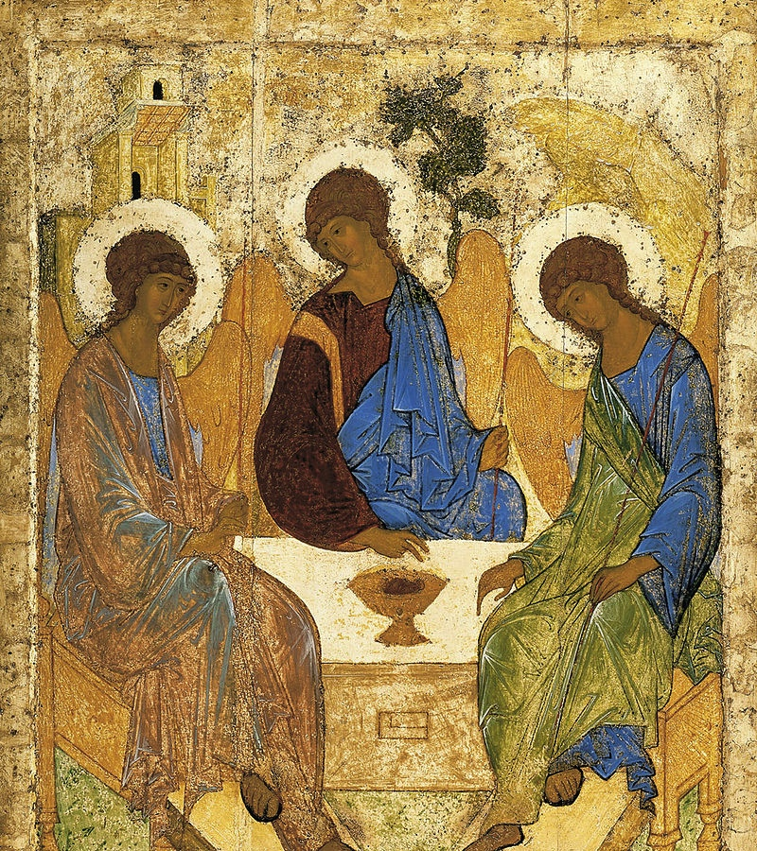
Treenighetens gudomliga personer är relationer som består i sig själva.
Världen är skapad etter denna gudomliga förebild – är en väv av relationer.
Allt hänger samman. Vi är ett i Gud.
Notes:
Avsnittet om Treenigheten inbjuder oss att försöka uppfatta verkligheten med treenigheten som nyckel. Liksom Fadern, Sonen och Anden lever i ett inbördes förhållande i ren kärlek, skapas världen efter denna gudomliga modell, som ett nät av relationer där alla varelser riktar sig mot Gud, och varje levande varelse riktar sig mot andra. Allting är sammanlänkat. Utifrån Treenighetens mysterium är vi bjudna arr utveckla en andlighet bestående av den solidaritet som flödar fram ur Treenighetens mysterium: Vi är alla ett i Gud. (LS 238-240)

Slide 17
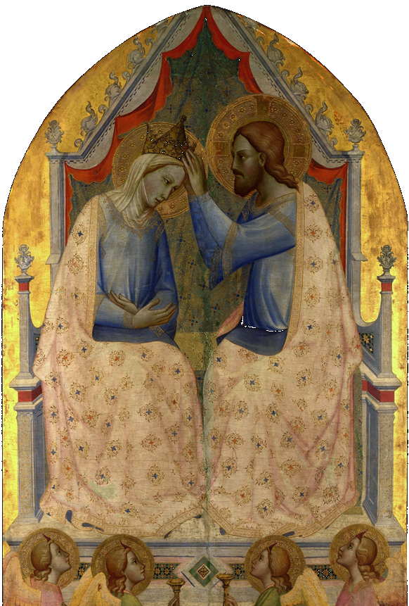
Maria, hela skapelsens drottning, be för oss!
Notes:
Påven avslutar de flesta av sina skrifter med en bön till jungfru Maria. Så gör även Franciskus.
Maria ber för vår sargade värld med en moders kärlek och smärta: "Precis som hen-nes genomborrade hjärta sörjde Jesu död, känner hon nu smärta inför lidandet hos de plågade fattiga och inför de varelser på jorden som går till spillo till följd av mänsklig makt." ... Hon är kvinnan "klädd i solen och med månen under sina fötter och en krans av tolv stjärnor på sitt huvud" (Uppenbarelseboken 12: 1) Hon är upplyft till himlen, hon är hela skapelsens Moder och Drottning. "
Med denna starka bild av Maria visar påve Franciskus oss hur Maria, som Gud har prytt med universums vackraste beståndsdelar, står i en unik harmoni med hela skapelsen. Han säger: ”Hon bevarar hela Jesu liv i sitt hjärta (jfr Luk 2:19, 51) och är nu upplyst om alltings mening. Därför kan vi be henne att hjälpa oss att se på denna värld med vishetens ögon.”(LS 241)

Slide 18
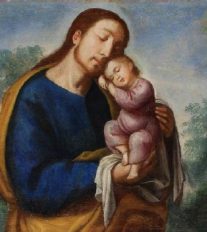
Den helige Josef
Beskyddade Maria och Jesus med sitt arbete och sin omtänksamma närvaro
Evangeliet: rättsinnig, arbetsam och stark
Visar ömhet – kännetecknet på verklig styrka
Hela kyrkans skyddshelgon
Lär oss att arbeta med generositet och ömhet för att ta vara på den värld som Gud har anförtrott oss
Notes:
Påven nämner också den helige Josef, vilket kan förvåna oss. Men är inte den helige Josef ett enastående exempel på en person som levde efter en fullödig, mänsklig ekologi - som tillät sig att ledas av Gud och skyddade sina medmänniskor och skapelsen med största hängivenhet?
Josef skyddade Maria och barnet Jesus.
Han var en hårt arbetande, stark och rättskaffens man. Han visar ömhet i sitt arbete som timmerman och i omsorgen om Jesus och Maria. Ömhet är ett tecken på verklig styrka.
Josf är hela kyrkans skyddshelgon och lär oss att med givmildhet och kärlek ta hand om den värld som Gud har anförtrott oss. (LS 242)

Slide 19
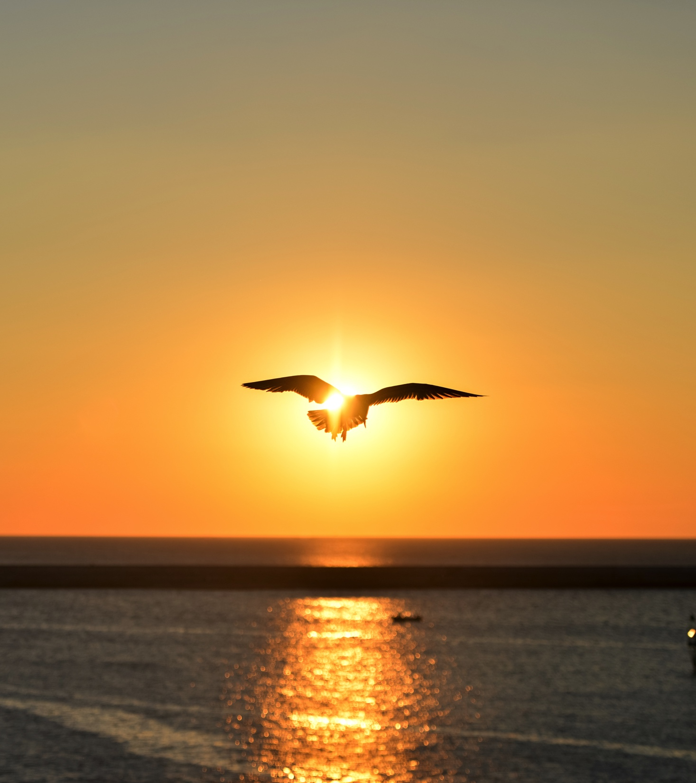
Bortom solen…
Till slut skall vi se Guds oändliga skönhet ansikte mot ansikte…
Vi är på väg mot evighetens sabbat … mot vårt gemensamma himmelska hem
I denna världens hjärta förblir Livets Herre alltid närvarande…
Han överger oss inte, han lämnar oss inte ensamma… … och hans kärlek leder oss alltid till att hitta nya vägar.
LS 243, 245
Notes:
Påven avslutar det sjätte kapitlet mycket vackert. Han skriver bland annat:
"Till slut kommer vi att stå ansikte mot ansikte med Guds gränslösa skönhet och med beundran och glädje kunna utläsa universums mysterium. /.../ Också nu är vi på resa mot evighetens sabbat, det nya Jerusalem, till vårt gemensamma hem i himlen." (LS 243)
Och Franciskus försäkrar oss: ”Gud, som kallar oss till kärleksfull hängivenhet och till att ge honom vårt allt, ger oss det ljus och den kraft vi behöver för att fortsätta på vår väg. Livets Herre, som älskar oss så mycket, är alltid närvarande i hjärtat av denna värld. Han överger oss inte, han lämnar oss inte ensamma, för han har på ett avgörande sätt förenat sig själv med vår jord och hans kärlek driver oss att oavlåtligen finna nya vägar framåt. Lovad vare han!”(LS 245)

Slide 20
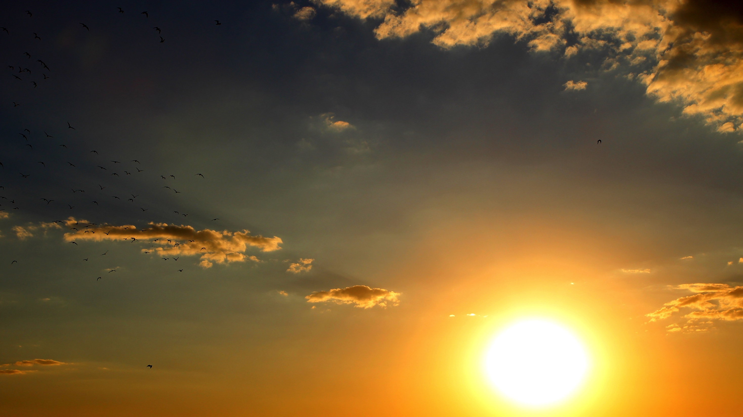
Lovad vare Han!
Notes:
Lovad vare Han! De tre sista orden i påve Franciskus sköna encyklika om jorden, vårt gemensamma hem, är ett lovprisande av Gud. I detta gör han just det som han själv har beskrivit som nödvändigt: Att erkänna Gud som skapare och far, som den som ensam äger världen. (LS 245)
Därefter följer två böner - en för jorden och en för att prisa Gud och allt han har skapat.

Slide 21
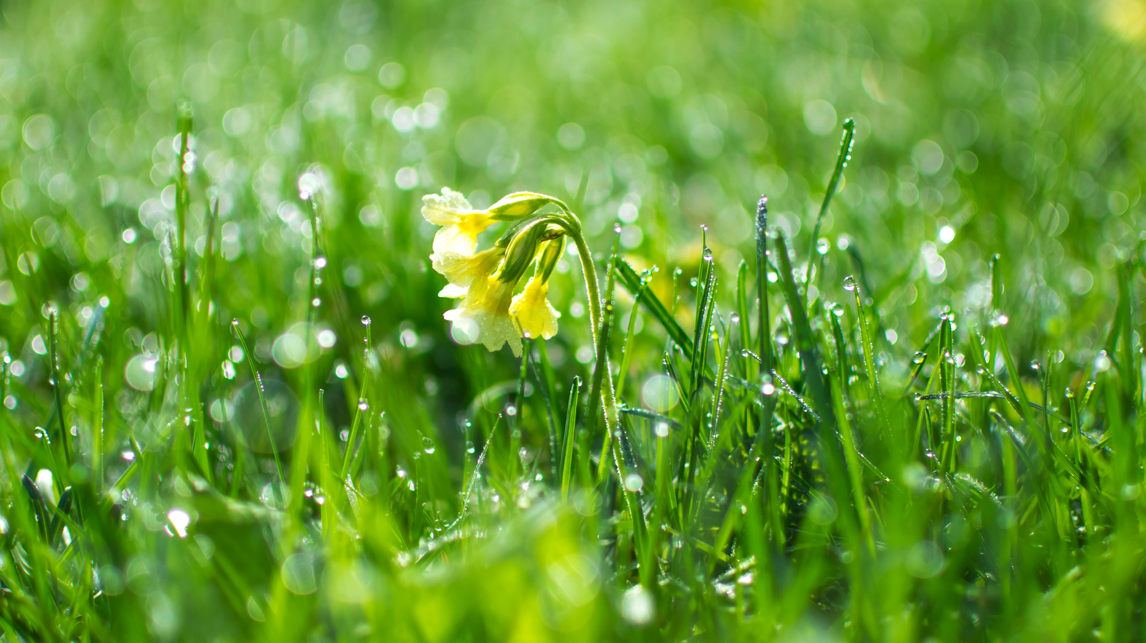
Bildinformation
Bild 13: WYD Rio, Haavar Simon Nilsen, Peter Bjerke, 2013-07-29.
Bild 16: Den heliga treenigheten, ikon av Andrej Rublov, ca. 1400. Wikimedia Commons, offentlig domän.
Omslaget till Den katolska socialläran samt logotyperna från klimattoppmöten har hämtats från officiella hemsidor 27.10.2017.
Alla andra bilder är hämtade från www.pexels.org eller Wikimedia Commons och är fria för offentligt bruk.

